Slide 1
музыкально-ритмическое занятие «Путешествие в страну детства» в старшей группе
Муз. руководитель Елоховская О.А.
Воспитатель Крутина Е.В.

Slide 2
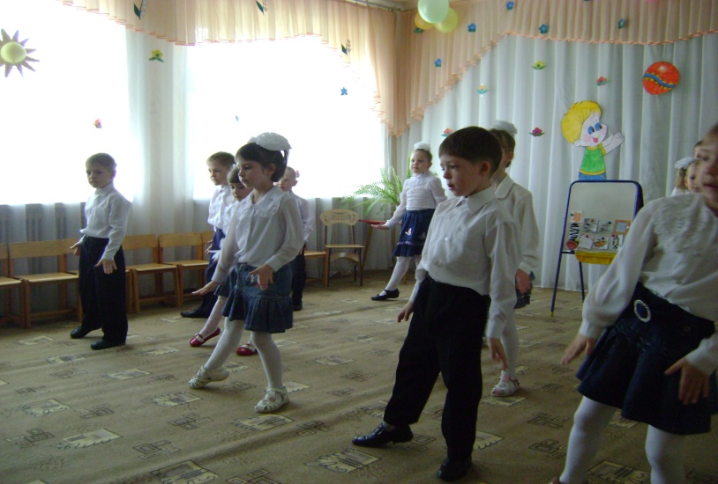
Ритмическая разминка «Потанцуй со мной!»
Дети заходят в зал, становятся врассыпную.
М.Р. Здравствуйте, дети! У нас сегодня гости, поздоровайтесь с ними! А теперь поздоровайтесь, как настоящие танцоры! Сегодня мы с вами приглашены в удивительную страну- страну Детства. Этой страны ни на карте и ни на глобусе нет, эту страну мы считаем лучшей из всех планет!
В-ль. Сегодня в этой стране- необычный день! Сегодня- Всемирный день танца! Хотите туда попасть?
М.Р. А начнем мы наше путешествие с ритмической разминки!
Ритмическая разминка «Потанцуй со мной!»

Slide 3
Дыхательная гимнастика «Насос»
М.Р. Ну что ж, отправляемся в путешествие, только сначала накачаем шины у нашего автобуса и заодно, восстановим дыхание.
Дыхательная гимнастика «Насос», воспитатель говорит слова:
Это очень просто, покачай насос ты!
Вперед и прямо, руками скользя,
Назад наклоняться нельзя!

Slide 4
Логоритмическая фантазия «Автобус»
М.Р. Занимайте места в автобусе! Поехали!
Логоритмическая фантазия «Автобус».

Slide 5
Песня «Что такое детство?»
М.Р. Приехали! Здесь
тучи не видны и от
улыбок тесно!
Под парусом любви
плывет планета «Детство»
Что же это за планета?
Мы сейчас споем об
этом!
Песня «Что такое
детство?»

Slide 6
Игра «Заводные игрушки»
Вос-ль. В этой стране живут ваши любимые игрушки.
М.Р. Дайте детству наиграться, насмеяться, наскакаться! В круг скорее становитесь, крепче за руки беритесь!

Slide 7
История Жанров
М.Р. Дети, какие танцевальные жанры вы знаете?
Дети. Вальс, полька, плясовая.
М.Р. Правильно. Послушайте такую историю. Жил- был король Ритм, и у него было три королевства: королевство Вальсов, Королевство Польки и Королевство Пляски. Жители этих королевств очень любили танцевать, они выходили на улицу и танцевали каждый свой танец. Но вот однажды на это королевство налетел ураган и перемешал всех жителей. Дети , помогите, пожалуйста, собрать всех жителей королевств!

Slide 8
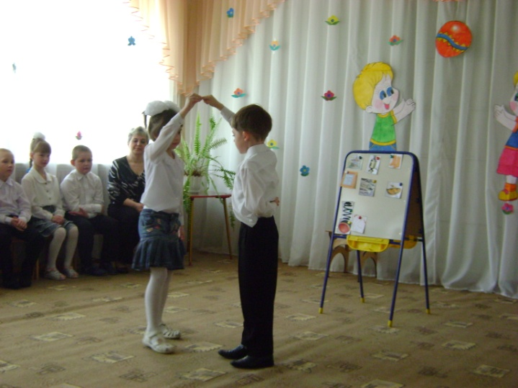
Игра «Танцевальная угадайка»
Вос-ль. Ну что ж, конечно поможем! Слушайте музыкальную загадку. Детям предлагается поочередно прослушать вальс, польку, плясовую, затем найти карточки, соответствующие движениям этого жанра и показать это в движении!

Slide 9
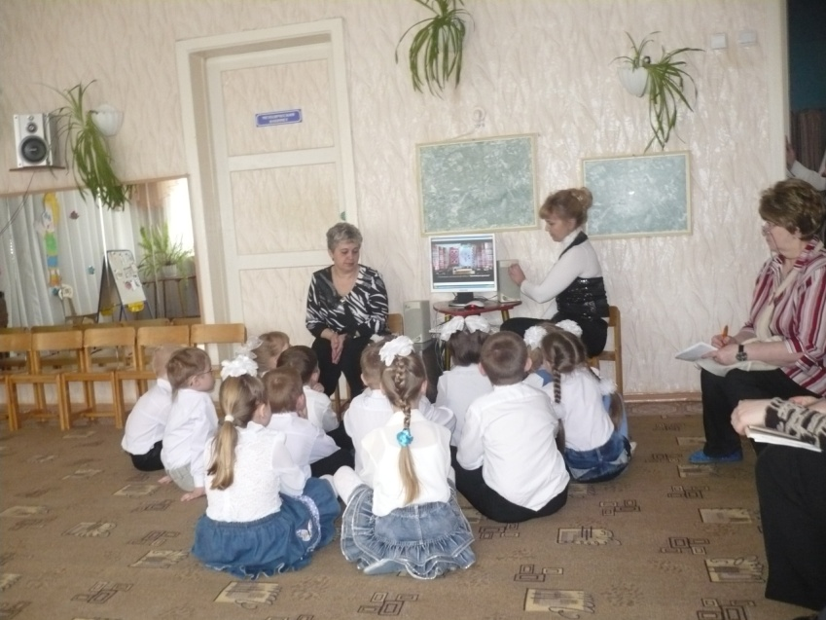
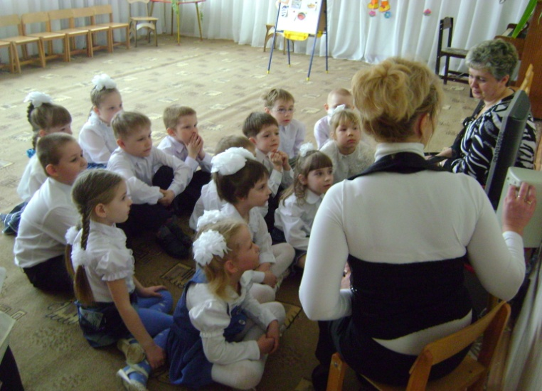
Просмотр танцев
М.Р. Вы отлично справились с заданием. Я вам предлагаю посмотреть эти танцы в исполнении профессиональных танцоров.

Slide 10
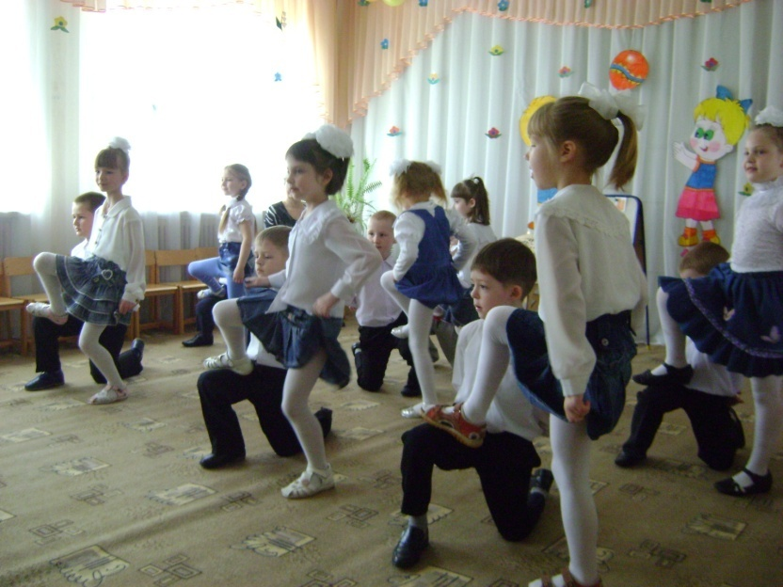
Танец «Смешной мальчишка»
М.р. Но мы-то с вами тоже неплохо танцуем! Угадайте, какой танец мы сейчас с вами исполним!

Slide 11
Танец «Моя Россия»
Вос-ль. Дети, а ваше детство проходит в какой стране?
Слова Леры, Максима.

Slide 12
Песня «Детский сад»
Вос-ль. Наша Родина-Россия, но у нас есть еще малая родина – наш город!
М.Р. В этом городе есть детский сад , в котором проходит ваше детство. В этом году нашему садику исполняется 50 лет! Это юбилей! Давайте поздравим его песней!

Slide 13
Релаксация
М.Р. Вот мы и побывали в волшебной стране детства, в которой живут любовь, красота, и каждый миг совершаются чудеса. Нам пора возвращаться, но мы не будем грустить, потому что в эту страну мы всегда можем вернуться . А сейчас давайте немного отдохнем.
Все умеют танцевать, бегать, прыгать и играть,
Но никто пока не может расслабляться, отдыхать.
Есть у нас игра такая- очень легкая, простая!
Замедляется движенье. Наступает расслабленье.
И становится понятно- расслабление приятно!

Slide 14
Части занятия: 1. Ритмическая разминка «Потанцуй со мной!» (аудиозапись) 2. Песня «Детство», «Детский сад» муз. Бокач 3. Музыкально-игровое творчество «Заводные игрушки» 4. Музыкально-дидактическая игра «Танцевальная угадайка» (аудиозапись-поппури в обработке М.Р.) ( «Я на горку шла…»р.н.м., «Вальс» из к/ф «Берегись автомобиля», «Детская полька» Кабалевского) 5. Танцы «Смешной мальчишка», «Моя Россия».(аудиозапись) 6. Коррекционно-развивающая работа: - дыхательная гимнастика «Насос» - логоритмическая композиция «Автобус» - игровой самомассаж «Солнечный зайчик» - Упражнение на релаксацию «Сон»

Slide 15
Программные задачи
1. Совершенствовать музыкально- ритмические навыки в исполнении движений по показу.
2. Пение легко, напевно, естественным звуком, под фортепианное сопровождение и под аранжированный фонограммный аккомпанемент.
3. Развивать творчество, инициативу, самостоятельность в выполнении движений. Закреплять умение быстро менять движения в соответствии с изменением музыки и текста.
4. Закреплять представления детей о трех танцевальных жанрах:
польки, вальса, плясовой и умение самостоятельно подобрать движения в соответствии с танцевальным жанром.
5. Закреплять у детей танцевальные способности, умение передавать с помощью движений разнохарактерную музыку (плавную, нежную и ритмичную, зажигательную). Воспитывать патриотические чувства (любовь к Родине, России), уважение к партнеру (партнерше). Доставить детям радость от самостоятельного исполнения танца.
6. Учить осознавать состояние покоя, напряженности.
Совершенствовать умение детей восстанавливать дыхание после физической нагрузки. Закреплять умение выполнять самомассаж.

Slide 16
Методические приемы
1. Выполнение движений по показу взрослого, в «зеркальном отображении»
2. Самостоятельное исполнение песен.
3. Игре предшествует предварительная подготовка, где детям предлагается самостоятельно выбрать движения для передачи игрового образа. Затем выбирается наилучший вариант, который в дальнейшем исполняется вначале солистом, затем детьми.
4. Дети с низким уровнем и средним уровнем определяют жанр танца, а дети с высоким уровнем находят карточки-символы этого жанра и воспроизводят этот символ в движении.
5. Самостоятельное исполнение танцев.
6. Совместная деятельность.

Slide 17
Материал к занятию
1. Магнитофон.
2. Магнитная доска.
3. Карточки-символы с изображением танцевальных жанров.

Slide 18
СПАСИБО ЗА ВНИМАНИЕ!

